Slide 2

Báo cáo Bài tập lớn
Nhập môn học máy và khai phá dữ liệu
Nhóm 11
Tên đề tài: Dự đoán giá Bitcoin

Slide 3
Nội dung bài báo cáo
Phần 1: Giới thiệu nội dung, mục tiêu đề tài
Phần 2: Tiền xử lý dữ liệu
Phần 3: Các mô hình sử dụng
Phần 4: Đánh giá
Thành viên | Công việc
Tăng Minh Vũ | Xây dựng và huấn luyện mô hình
Vũ Văn Tú | Thu thập, tiền xử lý dữ liệu
Nguyễn Đức Hoàng | Phân tích dữ liệu, trực quan hóa
Lê Minh Hiếu | Xây dựng và huấn luyện mô hình
Nguyễn Quang Huy | Xây dựng mô hình, viết báo cáo

Slide 4
1. Nội dung, mục tiêu đề tài
Mục tiêu: dự đoán giá của Bitcoin sau i giờ
Data: btcusd_1-min_data.csv – Dữ liệu giá Bitcoin theo từng phút từ 2012
Đặc trưng đầu vào:
Timestamp: mốc thời gian (UNIX)
Open: Giá mở cửa
Close: Giá đóng cửa
High: Giá cao nhất
Low: Giá thấp nhất
Volume: Khối lượng giao dịch

Slide 5
1. Nội dung, mục tiêu đề tài
Sau khi xử lý, sử dụng các mô hình:
Linear/Ridge Regression
KNN
Random Forest
SVR
Đầu ra:
Giá trị dự đoán
Chỉ số đánh giá: RMSE, MAE, R², MAPE

Slide 6
2. Tiền xử lý dữ liệu
Làm sạch, bổ sung đặc trưng
Đọc dữ liệu từ file btcusd_1-min_data.csv
Chuyển đổi trường timestamp
Từ UNIX sang datetime
Dùng làm index cho DataFrame
Loại bỏ missing value
Loại bỏ các dòng NaN
Tổng hợp dữ liệu theo khung giờ
Dữ liệu gốc theo phút sẽ được lấy mẫu lại theo khung 1 giờ
Tương ứng lấy Open, Close, High, Low, Volume của mỗi giờ
Tính toán đặc trưng kỹ thuật, thêm vào DataFrame
MA6, MA12, MA24 (Đường trung bình động)
RSI, MACD, Dải Boillinger, Biến động (High – Low), ROC6

Slide 7
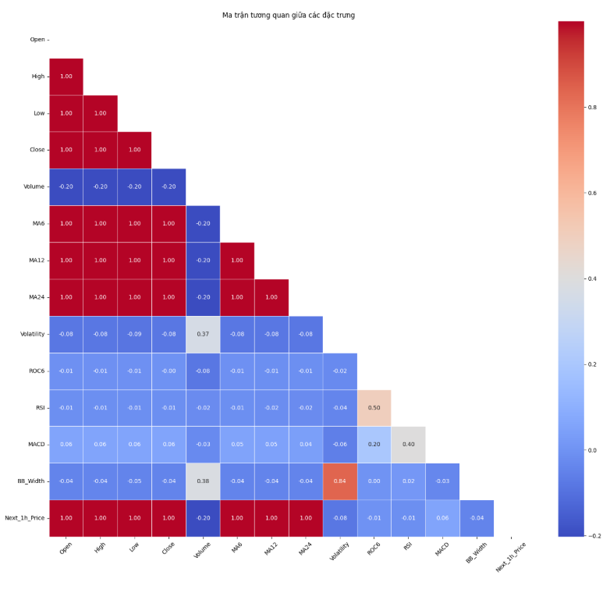
2. Tiền xử lý dữ liệu
Tương quan giữa các đặc trưng

Slide 8
2. Tiền xử lý dữ liệu
Chuẩn bị dữ liệu cho mô hình
Tách đặc trưng và nhãn
Tập đặc trưng X: đặc trưng kỹ thuật & thời gian
Tập mục tiêu y: biến Next_ih_price (VD: Next_1h_Price)
Chuẩn hóa đặc trưng
Các đặc trưng trong X và mục tiêu y chuẩn hóa về khoảng [0,1]
Phân chia dữ liệu
Training Set: 80% dữ liệu đầu tiên (theo thời gian)
Test Set: 20% dữ liệu cuối cùng (theo thời gian)

Slide 9
3. Các mô hình sử dụng
Lựa chọn chỉ số đánh giá mô hình
RMSE: Độ lệch trung bình bình phương
Giữa giá trị dự đoán và thực tế
Càng thấp càng tốt
MAE: Độ lệch trung bình tuyệt đối
Càng thấp càng tốt
Ít nhạy cảm với outliners hơn so với RMSE
R²: Hệ số xác định
Trong khoảng 0 đến 1
Càng gần 1 càng tốt
MAPE: Phần trăm sai số trung bình
Dưới dạng %
Càng thấp càng tốt

Slide 10
3. Các mô hình sử dụng
Linear Regression
Thuật toán nền tảng nhất
Tìm quan hệ tuyến tính giữa mục tiêu và đặc trưng
Kết quả:
RMSE: 321.63
MAE: 157.52
R²: 0.9998
MAPE: 0.3705%
Đánh giá:
Khá tốt trong ngắn hạn (R² gần tuyệt đối, MAPE < 0.5%)
Mô hình có thể không đáp ứng được trong bối cảnh thị trường biến động mạnh

Slide 11
3. Các mô hình sử dụng
Ridge Regression
Cải tiến từ Linear Regression
Được áp dụng nhằm kiểm soát độ phức tạp của mô hình trong bối cảnh dữ liệu có thể chứa nhiều đặc trưng tương quan cao như các chỉ báo kỹ thuật
Kết quả:
RMSE: 320.04
MAE: 156.85
R²: 0.9998
MAPE: 0.3671%
Đánh giá:
Hiệu quả tương đương Linear Regression

Slide 12
3. Các mô hình sử dụng
KNN
Thuật toán học có giám sát đơn giản
Hầu như không học một điều gì từ dữ liệu huấn luyện mà ghi nhớ lại một cách máy móc toàn bộ dữ liệu đó
Kết quả:
RMSE: 8285.57
MAE: 4057.83
R²: 0.8571
MAPE: 8.7585%
Đánh giá:
Dữ liệu đầu vào có khá nhiều điểm ngoại lệ với sự gia tăng đột ngột về giá, các điểm outlier cho nên kết quả của mô hình này không được quá tốt

Slide 13
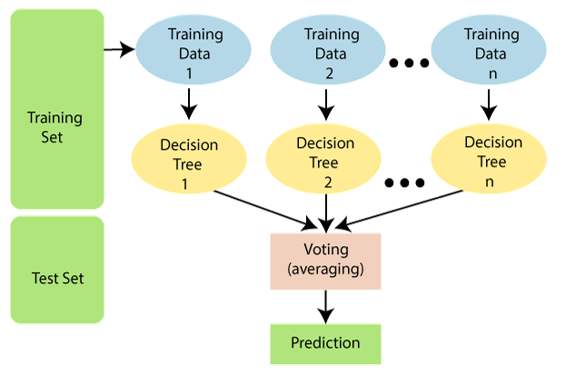
3. Các mô hình sử dụng
Random Forest
Mô hình học máy tổ hợp
Kết hợp nhiều cây quyết định huấn luyện trên các tập dữ liệu con khác nhau
Hiệu quả phụ thuộc vào việc lựa chọn siêu tham số n_estimators, max_depth, min_samples_split,…

Slide 14
3. Các mô hình sử dụng
Random Forest
Kết quả:
RMSE: 7400.27
MAE: 2284.47
R²: 0.8860
MAPE: 3.3339%
Đánh giá:
Kết quả thực nghiệm cho thấy hiệu suất của mô hình chưa đạt kỳ vọng
Nguyên nhân có thể đến từ việc đặc điểm chuỗi thời gian chưa được khai thác đầy đủ, hoặc mô hình chưa được tối ưu siêu tham số

Slide 15
3. Các mô hình sử dụng
SVR (Support Vector Regression)
SVR có thể mô hình hóa các quan hệ phi tuyến thông qua các hàm kernel như RBF, Polynomial,…
Kết quả:
RMSE: 11978.55
MAE: 5660.74
R²: 0.7012
MAPE: 9.8339%
Đánh giá:
Có thể đến từ việc chưa tối ưu hóa các siêu tham số như C, ε và gamma
Có thể vì dữ liệu biến động quá mạnh

Slide 16
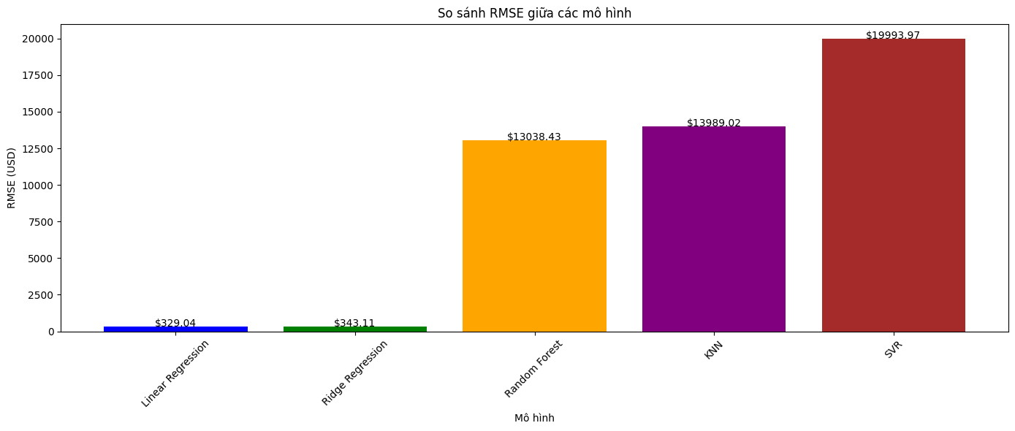
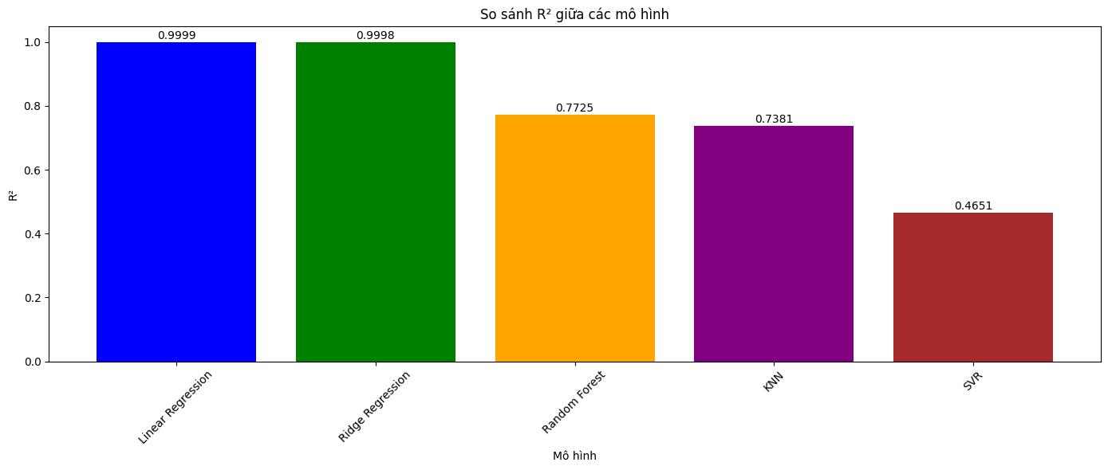
3. Các mô hình sử dụng
Bảng so sánh RMSE giữa các mô hình
Bảng so sánh R² giữa các mô hình

Slide 17
4. Đánh giá
Phương pháp phù hợp nhất là linear regression hoặc Ridge Regression
Nguyên nhân:
Dữ liệu đầu vào độc lập với cái giá trị rời rạc và đầy đủ, phù hợp cho Linear/Ridge Regression
Hướng cải thiện
Thử nghiệm các mô hình học sâu như LSTM
Tích hợp dữ liệu từ nhiều sàn giao dịch để có cái nhìn toàn diện hơn
Tối ưu lại các mô hình đã thử nghiệm

Slide 18
THANK YOU !

